Slide 1



BÁO CÁO ĐỒ ÁN
ĐỀ TÀI: THIẾT BỊ ĐO NỒNG ĐỘ BỤI PMx TRONG NHÀ
Sinh viên: Đặng Trung Anh 20181313
Giảng viên hướng dẫn: PGS.TS Lê Minh Thùy

Slide 2
01
TỔNG QUAN ĐỀ TÀI
02
THIẾT KẾ THIẾT BỊ
03
LƯU TRỮ VÀ HIỂN THỊ DỮ LIỆU
04
KẾT QUẢ ĐẠT ĐƯỢC

Slide 3
01 TỔNG QUAN ĐỀ TÀI
Nguy hại từ ô nhiễm không khí
80%
Mối đe dọa rất lớn với sức khỏe con người
Các bệnh về đường hô hấp
Tim
Đột quỵ
Chất lượng cuộc sống
Hiệu quả lao động
Nền kinh tế trên thế giới
Thời gian trong ngày con người sống và sinh hoạt trong nhà
2,0
Nồng độ bụi PM2.5 và PM10 trong nhà vượt tiêu chuẩn cho phép
Ô nhiểm không khí trong nhà gây ra bởi:
Khói
Bụi bẩn
Khí CO2
Nấm mốc
Bụi mịn
Notes:
Báo cáo của Viện Sức khỏe nghề nghiệp và môi trường, Bộ Y tế), năm 2017, không khí trong nhà ở các đô thị nước ta có nồng độ bụi PM _{2.5}, PM₁₀ vượt tiêu chuẩn cho phép từ 2 - 3 lần; trong các nhà văn phòng vượt tiêu chuẩn cho phép từ 1,4 - 2,0 lần. Ngoài ra, tổng số vi khuẩn và nấm mốc tại gần hầu hết các nhà đã được khảo sát đều không đạt tiêu chuẩn cho phép của các nước xung quanh.

Slide 4
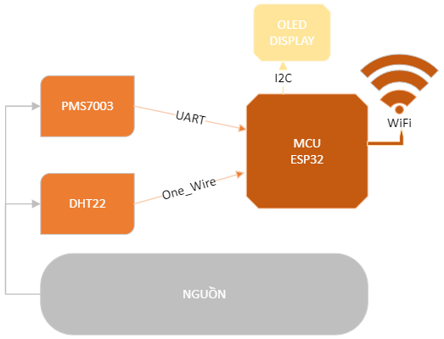
02 THIẾT KẾ THIẾT BỊ
Đặc điểm thiết bị
Thiết bị đo các chỉ số nồng độ bụi PM2.5, PM10 và chỉ số nhiệt độ, độ ẩm
Thiết bị sử dụng nguồn điện 220VAC cấp qua adapter và pin sạc dự phòng.
Thiết bị có màn hình hiển thị thông số đo được
Thiết bị có thể cho phép người dung theo dõi dữ liệu đo được qua App bằng giao tiếp WiFi.
Thiết bị nhỏ gọn, nhẹ, phù hợp để trong nhà.
Hoạt động ổn định, giá thành rẻ.

Slide 5
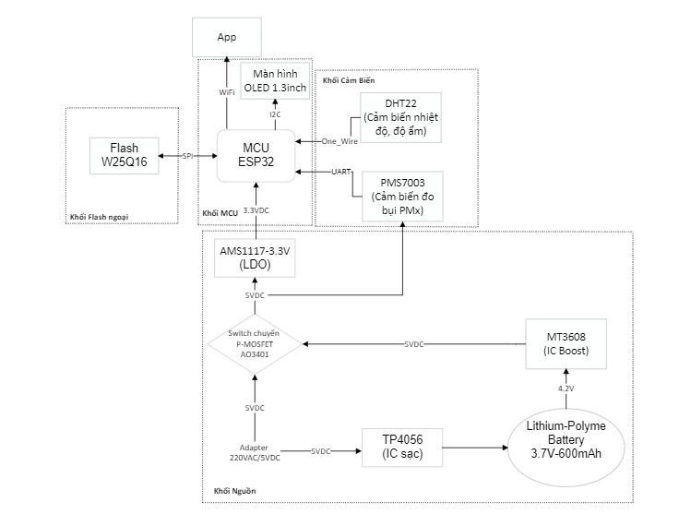
02 THIẾT KẾ THIẾT BỊ
Đặc điểm thiết bị
Sơ đồ khối của thiết bị

Slide 6
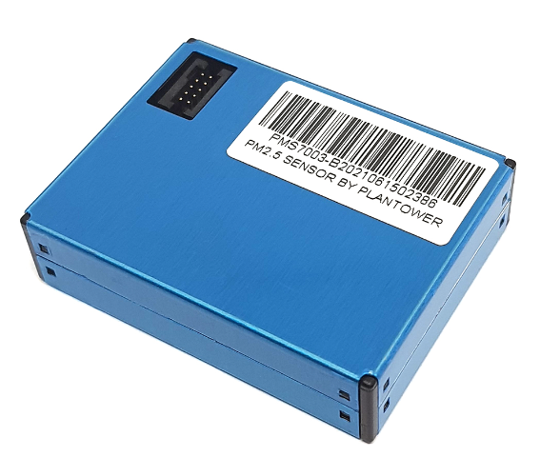
02 THIẾT KẾ THIẾT BỊ
Cảm biến đo nồng độ bụi PMS 7003
Dải kích thước hạt bụi phát hiện: 0.3~10µm
Dải đo nồng độ hạt hiệu quả (đối với bụi PM2.5): 0~500 µg/m³
Độ phân giải: 1µg/m³
Độ chính xác:
10 µg/m³ đối với nồng độ 0~100 µg/m³
10% giá trị đọc đối với nồng độ 100~500 µg/m³
Notes:
Cảm biến đo nồng độ bụi PMS7003 là loại phổ biến, được thiết kế để sử dụng trong các máy lọc, điều hòa không khí trong gia đình và các ứng dụng cần theo dõi chất lượng không khí trong phòng. Cảm biến đo nồng độ bụi PMS7003 hoạt động dựa trên nguyên lý tán xạ ánh sáng. Một photo-detector và một đèn LED được mắc có một góc lệch. Khi không khí trong phòng có chứa các hạt bụi được hút vào đi qua vùng phát hiện (Detection Area), ánh sán từ đèn LED chiếu tới các hạt bụi sẽ bị tán xạ về phía photo-detector. Do đó, nếu có càng nhiều bụi trong vùng phát hiện thì cường độ ánh sáng tán xạ sẽ càng lớn. Cảm biến sẽ tạo ra một điện áp ra thay đổi theo cường độ ánh sáng tán xạ tương ứng với mức độ bụi trong không khí thu thập được. Từ giá trị điện áp này có thể tính ra nồng độ bụi. Các thông số dải đo của cảm biến được thể hiện như trên slide

Slide 7
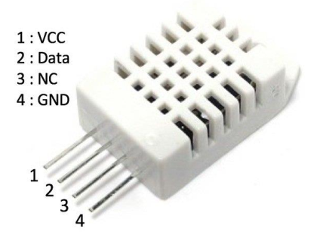
02 THIẾT KẾ THIẾT BỊ
Cảm biến đo nhiệt độ, độ ẩm DHT22
 | Nhiệt Độ | Độ Ẩm
Dải Đo | -40 ~ 80 °C | 0 ~ 100% RH
Độ phân giải | 0.1°C | 0.1%RH
Độ chính xác | ±0.5°C | ± 2% RH (max:±5% RH)
Notes:
Cảm biến DHT22 là loại cảm biến có độ chính xác cao, kích thước nhỏ gọn với giá thành hợp lý và thông dụng trên thị trường. DHT22 bao gồm một linh kiện cảm biến độ ẩm, cảm biến nhiệt độ NTC (hoặc nhiệt điện trở) và một vi xử lý AM2302 để xử lý dữ liệu. Thành phần cảm biến độ ẩm có hai điện cực với chất giữ ẩm giữa chúng. Vì vậy, khi độ ẩm không khí thay đổi sẽ làm độ dẫn điện của chất nền hay diện trở giữa các điện cực thay đổi theo.Chính từ sự thay đổi điện trở này sẽ được đo và xử lý bằng AM2302. Thành phần cảm biến nhiệt độ trong DHT22 sử dụng nhiệt điện trở hoặc cảm biến nhiệt độ NTC. Nhiệt điện trở bán dẫn NTC được chế tạo từ những oxit bán dẫn đa tinh thể (MgO,Fe3O4, NiO,…) được trộn với tỷ lệ thích hợp sau đó được nén định dạng và thiêu kết tại 1000°C. Nhiệt điện trở NTC có độ nhạy nhiệt rất cao nên có thể dụng để phát hiện những biến thiên nhiệt độ rất nhỏ (cỡ ~ K) qua sự thay đổi của điện trở khi nhiệt độ môi trường thay đổi. Kích thước và nhiệt dung cảm biến nhỏ có thể đo nhiệt độ tại từng điểm và thời gian hồi đáp nhanh. Thông số đo được thể hiện trên slide

Slide 8
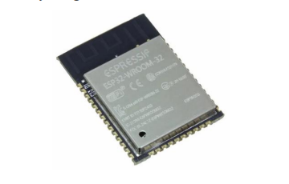
02 THIẾT KẾ THIẾT BỊ
Khối Vi Điều Khiển
Đặc điểm của Vi Điều Khiển ESP32:
Là một vi điều khiển 32-bit lõi kép xung nhịp lên đến 240MHz.
Tài nguyên lưu trữ lớn
Tích hợp công nghệ Wifi tần số 2.4GHz ~ 2.5GHz
Tích hợp công nghệ Bluetooth 5.0 kết nối tối đa 20 thiết bị
Hỗ trợ nhiều chuẩn giao tiếp như UART, SPI, I2C
Có nhiều chế độ quản lí năng lượng
Nhiệm vụ chính của khối vi điều khiển:
Thu thập dữ liệu từ cảm biến đo bụi và cảm biến đo nhiệt độ, độ ẩm
Hiển thị dữ liệu để người dùng theo dõi

Slide 9
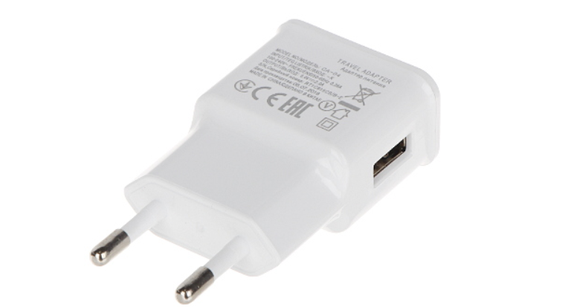
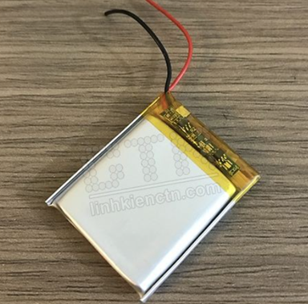
02 THIẾT KẾ THIẾT BỊ
Khối Nguồn
Nhiệm vụ của khối nguồn: Cung cấp điện áp 3.3V và 5V cho toàn bộ các khối còn lại của thiết bị hoạt động.
Phân chia khối nguồn thành các phần nhỏ:
Mạch chuyển điện áp từ lưới điện 220VAC về 5VDC
Mạch sạc và bảo vệ pin.
Mạch cung cấp điện áp 5VDC.
Mạch cung cấp điện áp 3.3VDC
Notes:
Thiết bị sẽ sử dụng nguồn điện chính từ điện lưới dân dụng 220VAC. Đây là nguồn điện xoay chiều điện thế cao nên để cung cấp cho thiết bị cần hạ áp và chuyển về điện áp một chiều. Có nhiều cách để chuyển điện áp 220VAC về 5VDC, trong khuôn khổ đồ án em sẽ sử dụng adapter 5V/2A USB vì lý do thông dụng với người dùng và giá thành rẻ.
Nguồn dự phòng được cấp từ pin sạc Lithium-Polyme có điện áp đầu ra là 3.7V và dung lượng là 600 mAh.

Slide 10
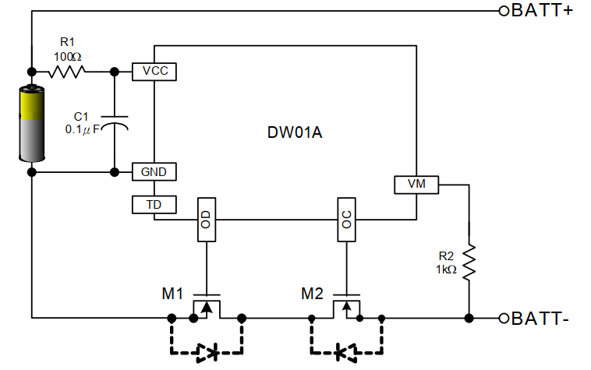
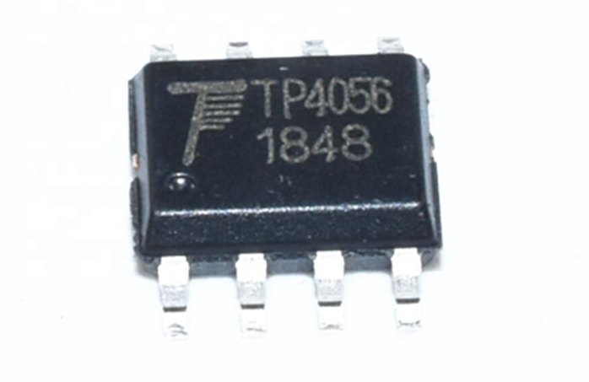
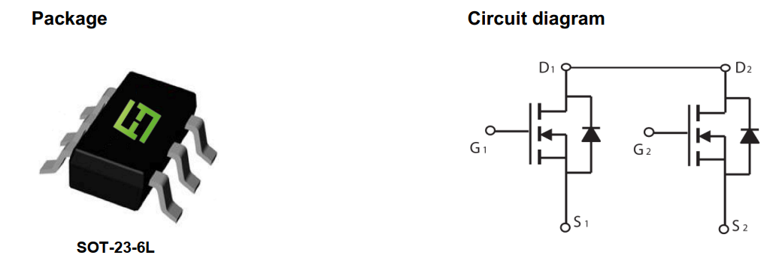
02 THIẾT KẾ THIẾT BỊ
Thiết kế phần cứng
Thiết kế mạch sạc và bảo vệ pin
Notes:
IC TP4056 có điện áp đầu vào trong khoảng từ 4V đến 8V được cung cấp qua chân Vin+/- hoặc là 5VDC khi cung cấp qua cổng Micro USB. Điện áp sạc đầu ra là 4.2V với dòng điện sạc từ 130mA đến 1A được hiệu chỉnh theo điện trở RPROG. Bên cạnh đó, trong mạch sạc có sử dụng thêm IC MOS8205A và DW01A để bảo vệ quá trình sạc/xả.
IC DW01A là IC được thiết kế để bảo vệ pin lithium-ion / polymer khỏi bị hư hỏng hoặc giảm tuổi thọ do sạc /xả quá mức và / hoặc quá dòng đối với các hệ thống cấp nguồn bằng một cell pin. Mức xác định sạc quá áp là 4.3V (mức dừng sạc) với mức sạc bắt đầu xác định từ 4.1V ( tiếp tục sạc khi điện áp sạc dưới 4.1V). Mức xác định xả quá mức là 2.5V (mức dừng xả) với mức xả bắt đầu xác định từ 2.9V.
IC FS8205A gồm 2 MOSFET kênh N sẽ đóng/ cắt dòng điện sạc/xả khi có tín hiệu từ IC DW01A

Slide 11
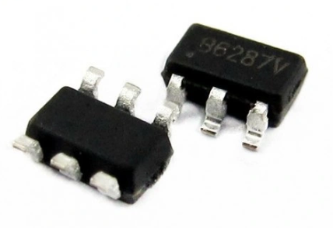
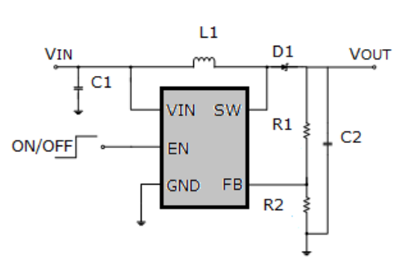
02 THIẾT KẾ THIẾT BỊ
Thiết kế phần cứng
Thiết kế mạch cung cấp điện áp 5V
Đối với nguồn dự phòng được cấp từ pin Lithium_Polyme 3.7V cần mạch boost điện áp lên 5V cung cấp cho thiết bị
Lựa chọn sử dụng IC Boost MT3608-2A
Notes:
Đối với nguồn dự phòng được cấp từ pin Lithium_Polyme 3.7V, chúng ta cần mạch boost điện áp lên 5V để cung cấp cho thiết bị. Do đó em lựa chọn sử dụng IC Boost MT3608 2A do dải điện áp đầu vào rộng và có thể điều chỉnh được điện áp đầu ra thông qua điện trở. Mạch Boost MT3608 với điện áp đầu vào từ 2VDC đến 24VDC có thể điều chỉnh điện áp đầu ra từ 5VDC đến 28VDC và dòng tải tối đa là 2A. Mạch hoạt động với hiệu suất chuyển đổi lên đến 93% giúp cho điện áp đầu ra được ổn định. Điện áp tham chiếu V_ref thường là 0.6V. Điện áp đầu ra được điều chỉnh bởi bộ chia điện áp, điện trở R1 và R2 theo công thức:Vout= Vref.(1+R1/R2) .

Slide 12
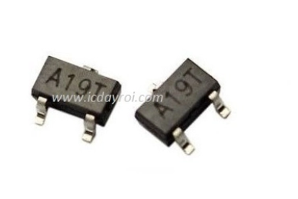
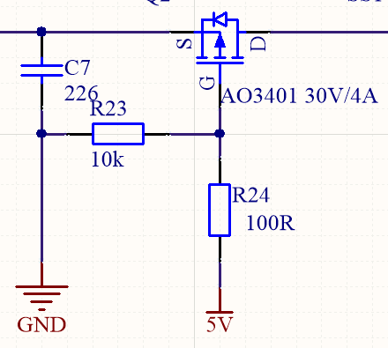
02 THIẾT KẾ THIẾT BỊ
Thiết kế phần cứng
Thiết kế mạch cung cấp điện áp 5V
Sau khi qua mạch BOOST MT3608, chúng ta có nguồn điện áp 5V được cung cấp từ pin Lithium-Polyme
Làm thế nào để xác định được khi nào cấp nguồn từ Adapter hay từ pin ?
Lựa chọn sử dụng P-Mosfet AO3401
Notes:
Sau khi qua mạch BOOST MT3608, chúng ta có nguồn điện áp 5V được cung cấp từ pin Lithium-Polyme. Nhưng như theo mục tiêu thiết kế, nguồn điện lấy từ pin này chỉ được sử dụng cho thiết bị khi mất nguồn adapter được cung cấp từ lưới điện chính. Vì vậy, em đề xuất sử dụng P-MOSFET AO3401 để chuyển mạch. Với giá trị điện áp mở Vgs là -1V, điện áp Vds lớn nhất đạt được là -30V và dòng điện Id lớn nhất đạt được là -4.2A. Khi đó, cực G của P-MOSFET sẽ được điều khiển bởi điện áp 5V được cấp từ nguồn chính adapter theo hình sau:

Slide 13
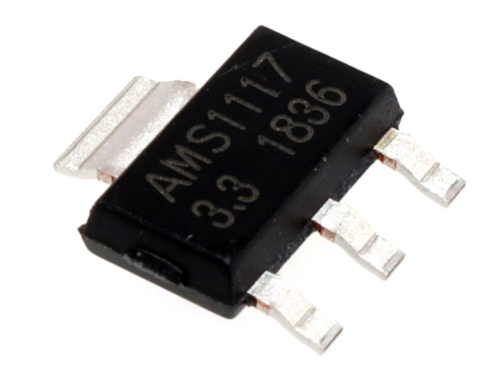
02 THIẾT KẾ THIẾT BỊ
Thiết kế khối nguồn
Thiết kế mạch cung cấp điện áp 3.3V
Điện áp 3.3V sẽ được cung cấp cho:
Khối MCU ESP 32
Khối Flash ngoại
Màn hình OLED 1.3’ hiển thị
Notes:
Sau khi qua khối chuyển mạch, điện áp 5V được cung cấp cho cảm biến đo bụi PMS7003 và chuyển đổi về điện áp 3.3VDC để cung cấp cho các khối còn lại cho thiết bị. Em đề xuất sử dụng IC ổn áp AMS 1117-3.3V để cung cấp điện áp 3.3V cho các thiết bị. IC ổn áp AMS1117-3.3V là IC ổn áp 3 chân SMD gói dạng SOT-223 có điện áp ngõ ra là 3.3V và dòng điện đầu ra 1A. Với điện áp đầu vào nằm trong khoảng từ 4.75V đến 12V, IC có điện áp sụt trong khoảng 1.1V đến 1.3V. Với kích thước nhỏ gọn (0.264 x 0.287mm), IC cung cấp nguồn tuyến tính khá ổn định phù hợp với bài toán thiết kế đặt ra.

Slide 14
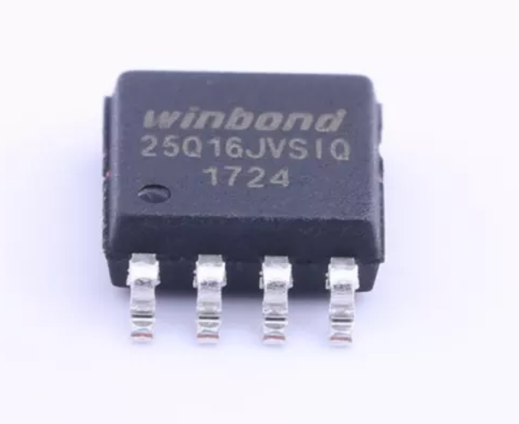
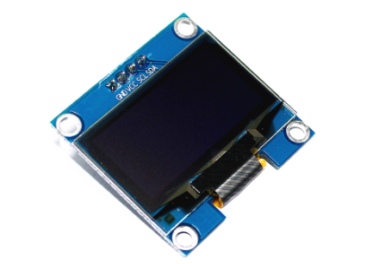
03 LƯU TRỮ VÀ HIỂN THỊ DỮ LIỆU
Flash ngoài W25Q16
Màn hình OLED 1.3’
Notes:
Thiết bị sử dụng flash ngoài W25Q16 - 2MegaByte để lưu trữ dữ liệu trong trường hợp mất nguồn cung cấp. Sau khi có dữ liệu sẽ truyền về ESP32 để cập nhật trên server. Bên cạnh đó thiết bị có sử dụng màn hình OLED 1.3’ để hiển thị đối với người sử dụng.

Slide 15
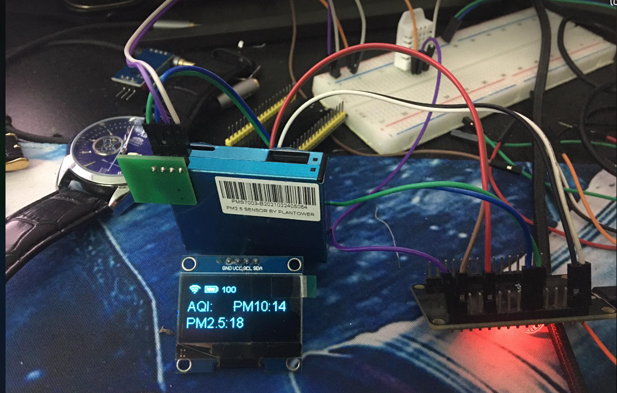
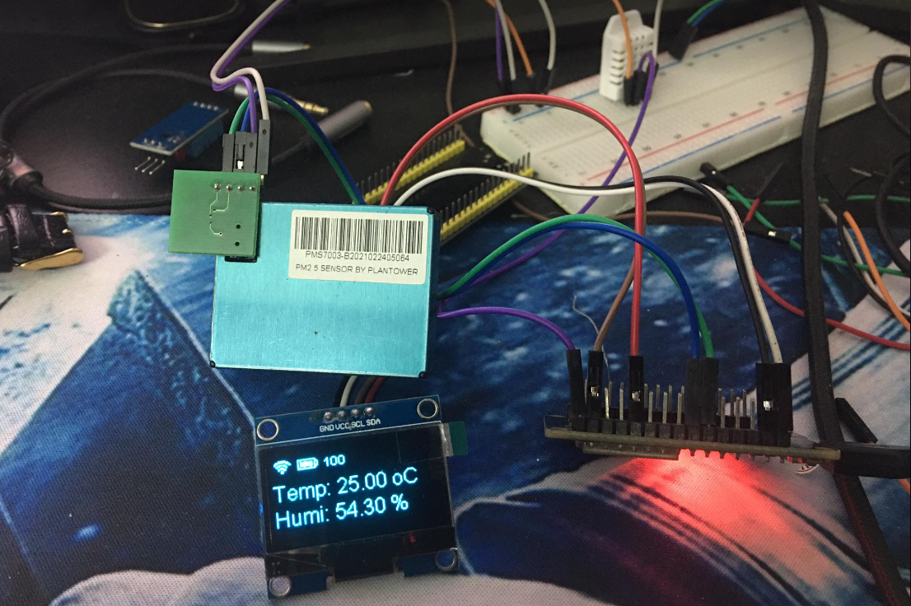
04 KẾT QUẢ ĐẠT ĐƯỢC HIỆN TẠI
Kết quả về dữ liệu cảm biến của thiết bị
Kết quả hiển thị đo nồng độ bụi PMx
Kết quả hiển thị đo nhiệt độ, độ ẩm

Slide 16
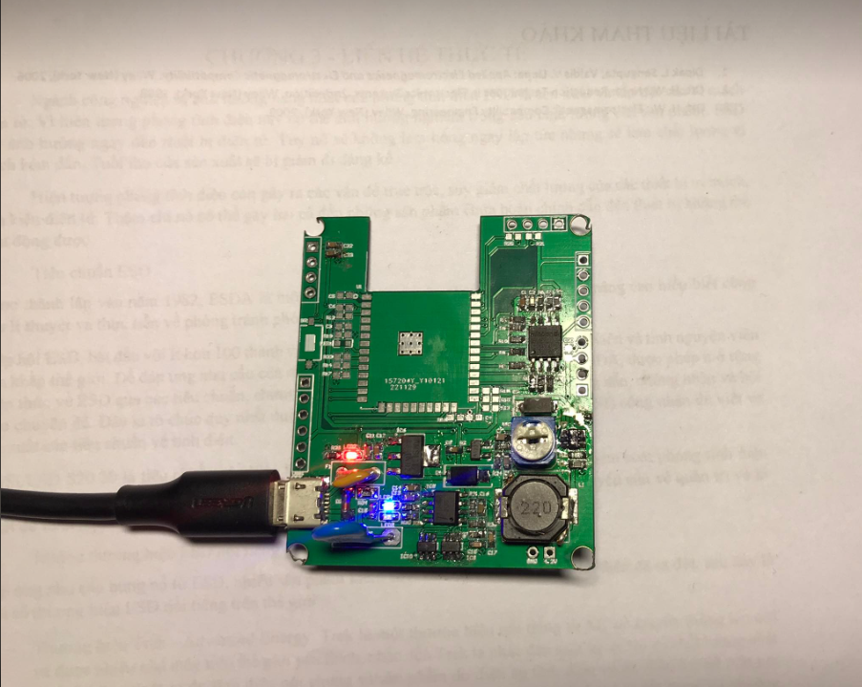
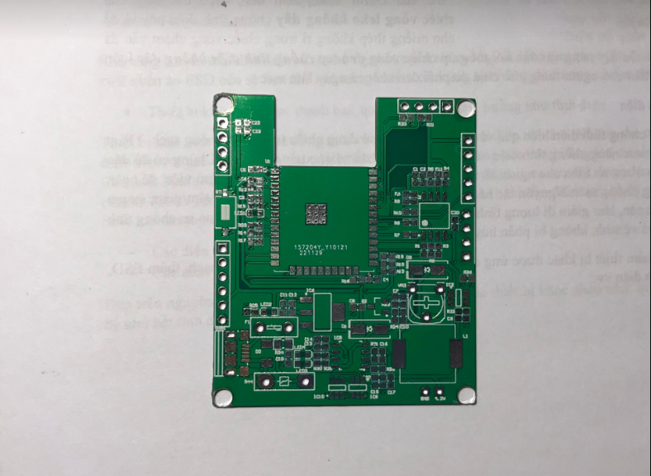
04 KẾT QUẢ ĐẠT ĐƯỢC HIỆN TẠI
Kết quả mạch thật hiện tại
Kết quả mạch thiết bị hiện tại
Notes:
Mạch được thiết kế với kích thước 47x55mm

Slide 17
05 KẾT QUẢ ĐẠT ĐƯỢC CỦA ĐỀ TÀI
Kết quả đạt được:
Cảm biến hoạt động, hiển thị dữ liệu đo được các thông số nồng độ bụi, nhiệt độ và độ ẩm
Thiết kế giao diện hiển thị rõ ràng, có hiển thị dung lượng pin và kết nối
Thiết kế mạch nhỏ gọn, phù hợp với chỉ tiêu thiết kế
Nhiệm vụ cần hoàn thành:
Đang trong quá trình hoàn thiện mạch và vỏ hộp của thiết bị
Hoàn thiện thuật toán đánh giá AQI
Đo kiểm, đánh giá dữ liệu cảm biến đo và hiển thị với các thiết bị đo chuẩn

Slide 18
Xin cảm ơn!

